Slide 2
Java语言基础-IO流

Slide 3
大纲
字符流概念
FileReader 读取字符流
FileWiter 写入字符流
案例:字符流的拷贝
使用字符流的场景
自定义字符数组的拷贝
带缓冲的字符流BufferedReader&BufferedWriter
案例:使用带缓冲的字符流拷贝文件
BufferedReader的readLine()&BufferedWriter的newLine()方法
案例:将文本反转
装饰(Decorator)设计模式
使用指定的码表读写字符
编码转换流图解

Slide 4
大纲
获取文本上字符出现的次数
递归(5！-5个乘阶)
递归:文件目录
练习:从键盘输入接收一个文件夹路径,打印出该文件夹下所有的.jpg文件名

Slide 5
字符流
字符流是什么
字符流是可以直接读写字符的IO流
字符流读取字符, 就要先读取到字节数据, 然后转为字符.
写入字符, 需要把字符转为字节再写出.
字符流有Reader和Writer两大派,开发中使用它们的子类(查看API)
FileReader 读取字符流类
FileWrite 写入字符流类

Slide 6
FileReader 读取字符流
查看API的方法
案例:使用FileReader 读取一个文本数据（知识点）
read方法是读取字符char
一个字符可能占用1个字节，2个字节，或者3个字节
占用字节个的数根据码表决定(ASCII:1字节，GBK:2字节 unicode:3个字节)
用int表示字节，假如读取到2个字节，int有4个字节，前个两个字节可以补0
GBK,unicode中，中文的字符的第一个字节都是负数，所以知道怎么去读取
读取的方式与FileInputStream字节流差不多，会用FileInputStream，就会用FileReader

Slide 7
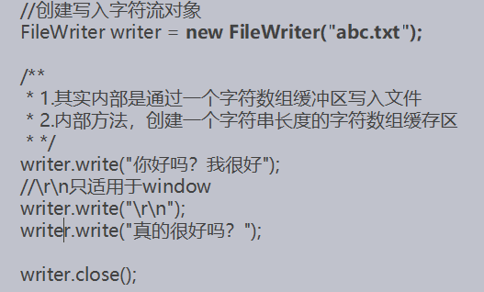
FileWiter 写入字符流
查看API中FileWriter的方法
案例:使用FileWrite写入数据（知识点）
1.其实内部是通过一个字符数组缓冲区写入文件
2.内部方法，创建一个字符串长度的字符数组缓存区

Slide 8
案例:字符流的拷贝

Slide 9
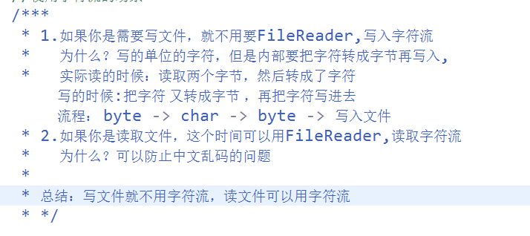
使用字符流的场景

Slide 10
自定义字符数组的拷贝

Slide 11
带缓冲的字符流BufferedReader&BufferedWriter
BufferedReader
read()方法读取字符时会一次读取若干字符到缓冲区,
然后逐个返回给程序, 降低读取文件的次数, 提高效率
BufferedWriter
write()方法写出字符时会先写到缓冲区
缓冲区写满时才会写到文件, 降低写文件的次数, 提高效率
查看源码:字符缓冲区的大小是8192

Slide 12
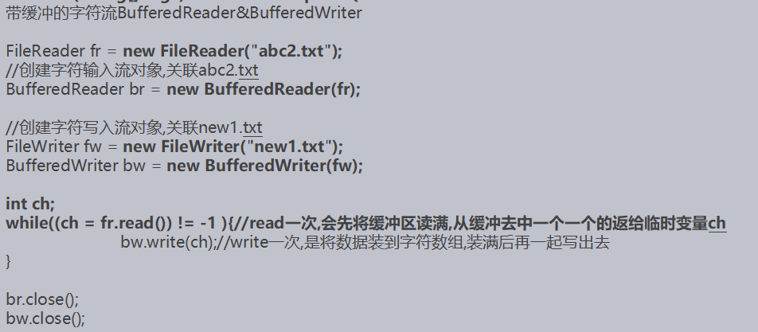
案例:使用带缓冲的字符流拷贝文件
画图分析
test1.txt
BufferedReader
char[8192]
FileReader
java程序
test4.txt
char[8192]
BufferedWriter
FileWriter

Slide 13
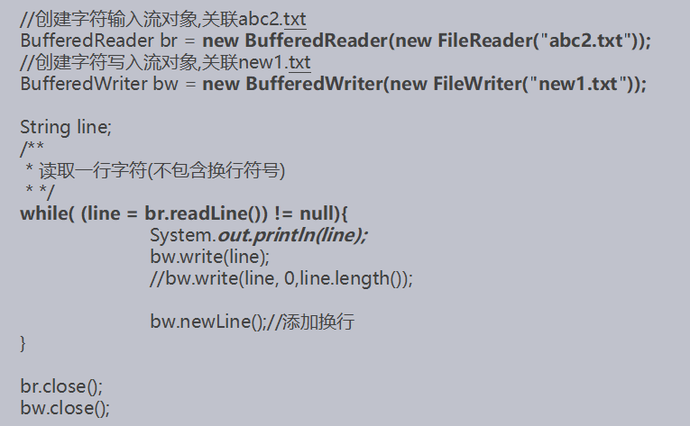
BufferedReader的readLine()&BufferedWriter的newLine()方法
BufferedReader的readLine()方法可以读取一行字符(不包含换行符号)
BufferedWriter的newLine()可以输出一个跨平台的换行符号"\r\n"

Slide 14
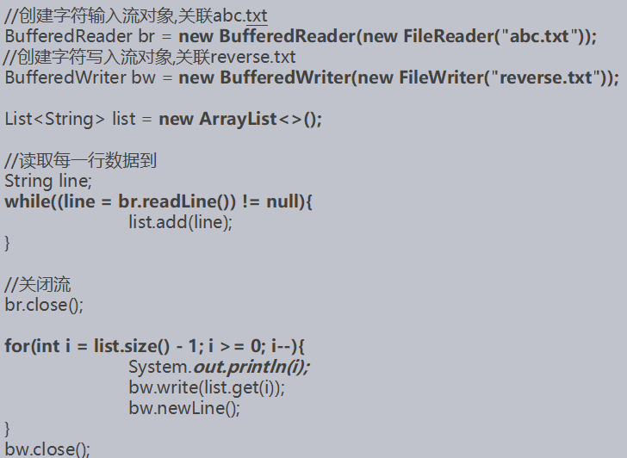
案例:将文本反转
一个文本文档上的文本反转,第一行和倒数第一行交换,第二行和倒数第二行交换
test1.txt
AAAAA
BBBBB
CCCCC
test2.txt
CCCCC
BBBBB
AAAAA

Slide 15
装饰(Decorator)设计模式
装饰模式的概念:
动态的给一个对象添加一些额外的功能，就增加功能来说，装饰模式比生成子类更为灵活。
在不必改变原类文件和使用继承的情况下，动态的扩展一个对象的功能。
它是创建一个包装对象，也就是使用装饰来包裹真实的对象。
适用性
1. 需要扩展一个类的功能，或给一个类添加附加职责。
2. 当不能采用生成子类来实现，比如final类
装饰模式的实现方式
1. 装饰对象和真实对象有相同的接口。
2. 装饰对象包含一个真实对象的引用（reference）
3. 装饰对象的所有方法，内部实现都是通过真实对象的引用来调用，然后实现自己的功能
Notes:
package com.gyf.lesson09;
public class Demo {
public static void main(String[] args) {
GYFStudent stu = new GYFStudent();
stu.coding();
}
}
interface Person {
//人可以具备编码的功能
public void coding();
}
//大学生
class UniversityStudent implements Person{
@Override
public void coding() {
System.out.println("我会一点c基础编程...");
}
public void piano(){
System.out.println("我会钢琴...");
}
}
//第一种继承类的写法
class GYFStudent extends UniversityStudent{
@Override
public void coding() {
// TODO Auto-generated method stub
super.coding();
System.out.println("我会java基础编程了...");
}
}
//class GYFStudent implements Person{
//
// private UniversityStudent uStu;
//
// public GYFStudent(UniversityStudent uStu) {
// super();
// this.uStu = uStu;
// }
//
//
// @Override
// public void coding() {
// // TODO Auto-generated method stub
// uStu.coding();
// System.out.println("我会java基础编程了...");
// }
//}

Slide 16
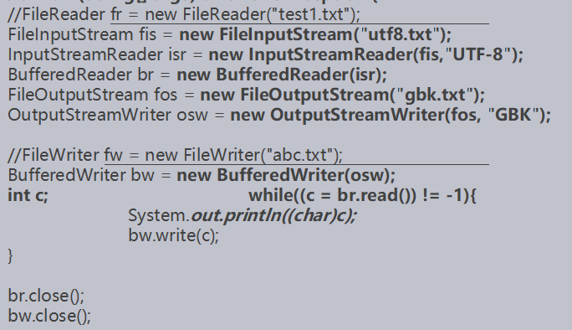
InputStreamReader&OutputStreamWriter
这两个类用于使用指定的码表读写字符
FileReader是使用默认码表读取文件, 如果需要使用指定码表读取请使用InputStreamReader(字符流,编码表)
FileWriter是使用默认码表写出文件, 如果需要使用指定码表写入请使用OutputStreamWriter(字符流,编码表)

Slide 17
编码转换流图解
BufferedReader
utf8.txt
InputStreamReader
Utf-8
FileInputStream
BufferedWriter
gbk.txt
OutputStreamWriter
gbk
FileOutStream

Slide 18
练习:获取文本上字符出现的次数
Notes:
public class Demo {
public static void main(String[] args)throws IOException {
BufferedReader reader = new BufferedReader(new FileReader("test"));
BufferedWriter writer = new BufferedWriter(new FileWriter("count"));
HashMap<Character, Integer> hm = new HashMap<>();
int c;
while((c = reader.read()) != -1){
char ch = (char)c;
hm.put(ch, hm.containsKey(ch) ? hm.get(ch) + 1 : 1);
}
reader.close();
for(Entry<Character, Integer> en : hm.entrySet()){
switch (en.getKey()) {
case '\t'://制表符
writer.write( "\\t=" + en.getValue());
break;
case '\r'://回车
writer.write( "\\r=" + en.getValue());
break;
case '\n'://换行
writer.write( "\\n=" + en.getValue());
break;
default:
writer.write(en.getKey() + "=" + en.getValue());
}
writer.newLine();
}
writer.close();
}
}

Slide 19
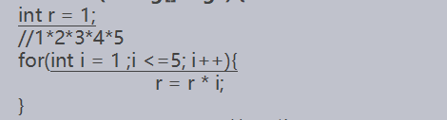
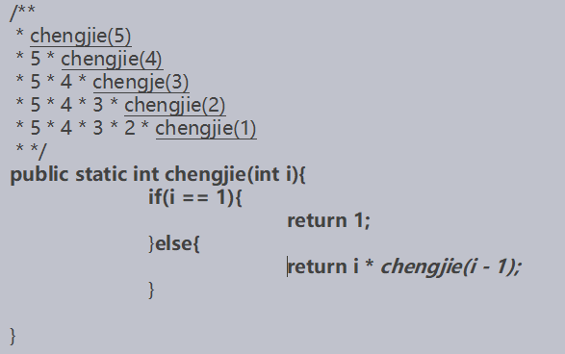
递归(5！-5个乘阶)
递归做为一种算法,在程序设计语言中广泛应用。
递归：就方法内部调用自己
递归的弊端:不能调用次数过多,容易导致栈内存溢出
递归的好处:不用知道循环次数
构造方法是否可以递归调用?
构造方法不能使用递归调用
递归调用是否必须有返回值?
不一定(可以有,也可以没有)
Notes:
public class Demo {
public static void main(String[] args) {
// int r = 1;
//1*2*3*4*5
// for(int i = 1 ;i <=5; i++){
// r = r * i;
// }
//演示10W就内存溢出，结果0为值已经最大了
System.out.println(chengjie(100000));
}
/**
* chengjie(5)
* 5 * chengjie(4)
* 5 * 4 * chengje(3)
* 5 * 4 * 3 * chengjie(2)
* 5 * 4 * 3 * 2 * chengjie(1)
* */
public static int chengjie(int i){
// System.out.println("xx");
// System.out.println(i);
if(i == 1){
return 1;
}else{
return i * chengjie(i - 1);
}
}
}

Slide 20
递归:文件目录
public static void printFilesInDir(File dir){
File[] files = dir.listFiles();
for(File f : files){
if(f.isDirectory()){
printFilesInDir(f);
}else{
System.out.println(f.getAbsolutePath());
}
}
}

Slide 21
练习:从键盘输入接收一个文件夹路径,打印出该文件夹下所有的.jpg文件名
Notes:
package com.gyf.lesson14;
import java.io.File;
import java.util.Scanner;
public class Demo {
public static void main(String[] args) {
File dir = getDir();
printJpgFile(dir);
}
/**
* 获取键盘录入的文件夹路径
* 1,返回值类型File
* 2,不需要有参数
*/
public static File getDir() {
Scanner sc = new Scanner(System.in); //创建键盘录入对象
System.out.println("请输入一个文件夹路径");
while(true) {
String line = sc.nextLine(); //将键盘录入的文件夹路径存储
File dir = new File(line); //封装成File对象
if(!dir.exists()) {
System.out.println("您录入的文件夹路径不存在,请重新录入");
}else if(dir.isFile()) {
System.out.println("您录入的是文件路径,请重新录入文件夹路径");
}else {
return dir;
}
}
}
/**
* 获取文件夹路径下的所.java文件
* 1,返回值类型 void
* 2,参数列表File dir
*/
public static void printJpgFile(File dir) {
//1,获取到该文件夹路径下的所有的文件和文件夹,存储在File数组中
File[] subFiles = dir.listFiles();
//2,遍历数组,对每一个文件或文件夹做判断
for (File subFile : subFiles) {
//3,如果是文件,并且后缀是.java的,就打印
if(subFile.isFile() && subFile.getName().endsWith(".jpg")) {
//三种都可以打印路径
// System.out.println(subFile.getAbsolutePath());
System.out.println(subFile.getPath());
// System.out.println(subFile);
//4,如果是文件夹,就递归调用
}else if (subFile.isDirectory()){
printJpgFile(subFile);
}
}
}
}

Slide 22


